Slide 1
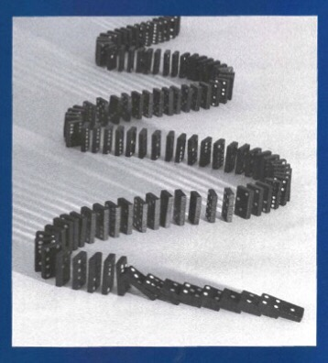
Notes:
Figure S3 «DOMINO»

